Slide 1



আজকের ক্লাসে সবাইকে স্বাগতম

Slide 3
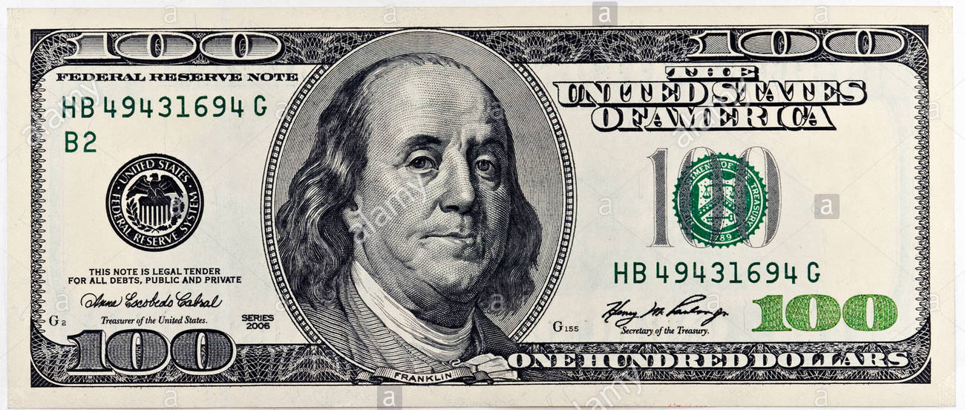
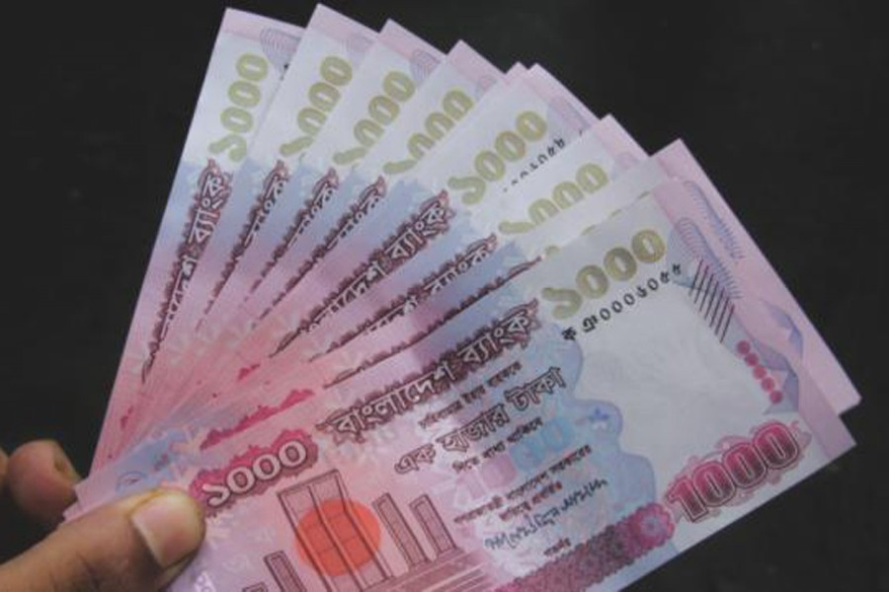
ছবিটি দেখ
এখানে ইউএস ডলারকে বাংলাদেশী টাকায় রুপান্তর করা হয়েছে

Slide 5
আমাদের আজকের পাঠ-
ডেসিমেল থেকে অন্য সংখ্যা পদ্ধতিতে রুপান্তর

Slide 6
এই পাঠ শেষে শিক্ষার্থীরা…
ডেসিমেল থেকে বাইনারিতে রুপান্তর করতে পারবে;
ডেসিমেল থেকে অক্ট্যালে রুপান্তর রুপান্তর করতে পারবে;
ডেসিমেল থেকে হেক্সাডেসিমেলে রুপান্তর রুপান্তর করতে পারবে;

Slide 7
ডেসিমেল থেকে অন্য পদ্ধতিতে রুপান্তর
- বাইনারির বেজ ২ দ্বারা ডেসিমেলের পূর্ণঅংশকে ভাগ করে ভাগশেষ এবং ভগ্নাংশকে গুণ করে পূর্ণ সংখ্যা হিসাব করতে হবে।
ডেসিমেল বা দশমিক সংখ্যা
- অক্টালের বেজ ৮ দ্বারা ডেসিমেলের পূর্ণঅংশকে ভাগ করে ভাগশেষ এবং ভগ্নাংশকে গুণ করে পূর্ণ সংখ্যা করতে হবে।
- অক্টালের বেজ ৮ দ্বারা ডেসিমেলের পূর্ণঅংশকে ভাগ করে ভাগশেষ এবং ভগ্নাংশকে গুণ করে পূর্ণ সংখ্যা করতে হবে।

Slide 8
ডেসিমেল বা দশমিক থেকে বাইনারি
17 ₍₁₀₎ কে বাইনারিতে রুপান্তর
2
17
2
8 --- 1
2
4 --- 0
2
2 --- 0
2
1 --- 0
0 --- 1
∴ নির্ণেয় বাইনারি সংখ্যা = (10001)₂

Slide 9
ডেসিমেল বা দশমিক থেকে বাইনারি
৩৭.৮৭5₍₁₀₎ কে বাইনারিতে রুপান্তর

Slide 10
ডেসিমেল বা দশমিক থেকে অক্ট্যাল
৪২৩₍₁₀₎ কে অক্ট্যালে রুপান্তর
8
423
8
52 --- 7
8
6 --- 4
0 --- 6
∴ নির্ণেয় অক্ট্যাল সংখ্যা = (647)₈

Slide 11
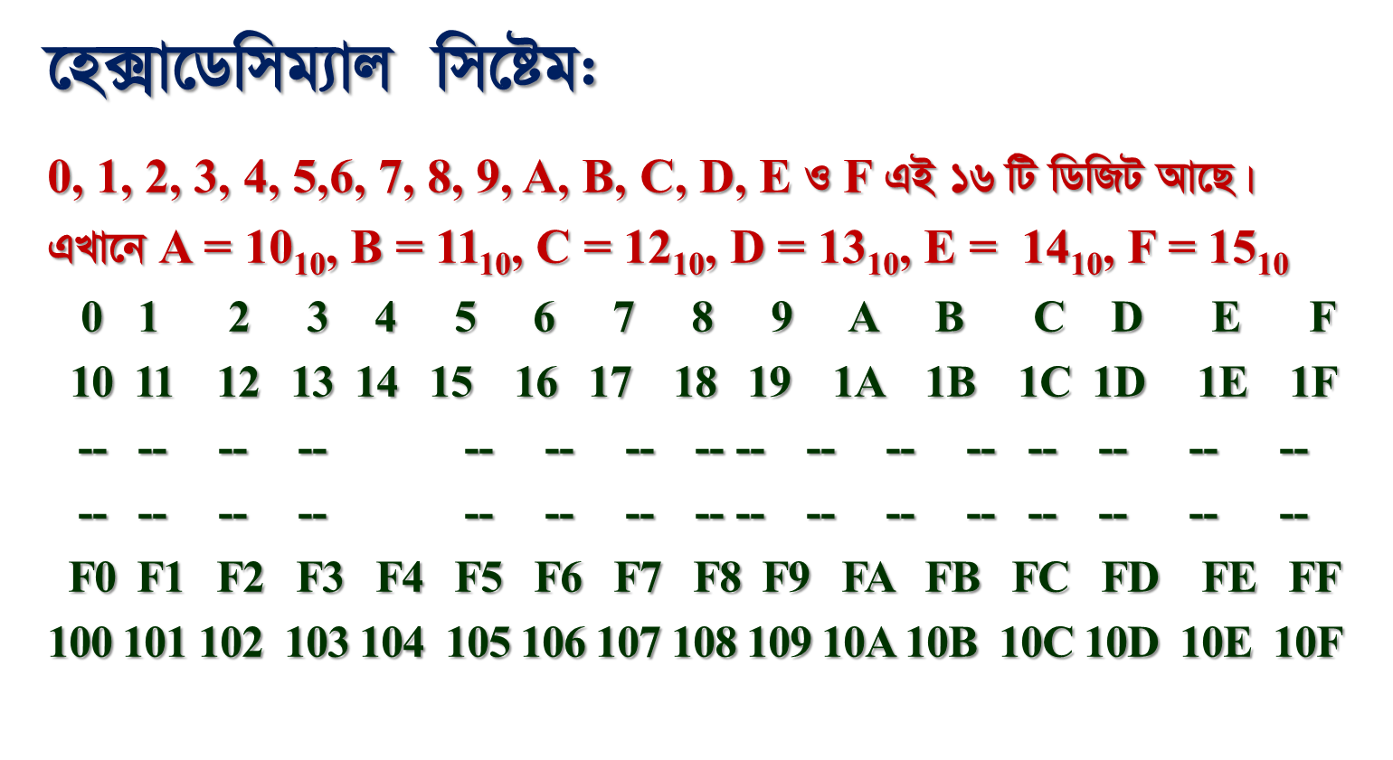
দশমিক থেকে হেক্সাডেসিমেল
৪২৩₍₁₀₎ কে হেক্সাডেসিমেলে রুপান্তর
16
423
16
26 --- 7
16
1 --- 10 -- A
0 --- 1
∴ নির্ণেয় হেক্সাডেসিমেল সংখ্যা=(1A7)16

Slide 12
ডেসিমেল বা দশমিক থেকে অক্ট্যাল
17.125₍₁₀₎ কে অক্ট্যালে রুপান্তর
পূর্ণ সংখ্যার ক্ষেত্রে
ভগ্নাংশের ক্ষেত্রে
8
17
.125
× 8 =
1.000
--- 1
8
2 --- 1
0 --- 2
∴ নির্ণেয় অক্ট্যাল সংখ্যা=(21.1)8

Slide 13
ডেসিমেল বা দশমিক থেকে হেক্সাডেসিমেল
17.125₍₁₀₎ কে হেক্সাডেসিমেলে রুপান্তর
পূর্ণ সংখ্যার ক্ষেত্রে
ভগ্নাংশের ক্ষেত্রে
.125
× 16 =
2.000
--- 2
16
17
16
1 --- 1
0 --- 1
∴ নির্ণেয় হেক্সাডেসিমেল সংখ্যা=(11.2)16

Slide 14

দলীয় কাজ
ডেসিমেল সংখ্যাকে অন্য সংখ্যা পদ্ধতিতে রুপান্তরের পদ্ধতি বর্ণনা কর

Slide 15
একক কাজ
১. (27.25)₁₀ কে হেক্সাডেসিমেলে রুপান্তর
২. A,B…F কোন সংখ্যা পদ্ধতিতে ব্যবহৃত হয় এবং এদের মান কত?

Slide 16
মূল্যায়ন
(১১০.৭১) কোন কোন সংখ্যা পদ্ধতিতে ব্যবহৃত হতে পারে?

Slide 17

বাড়ির কাজ
(৮৯.25)₁₀ কে বাইনারি, অক্ট্যাল এবং হেক্সাডেসিমেলে রুপান্তর কর

Slide 18

সবাইকে ধন্যবাদ

